Slide 1
Chapter 18
促銷與公共關係

Slide 2
Chapter 18 促銷與公共關係
§18.1 促銷
§18.2 公共關係

Slide 3
§18.1 促銷
促銷(sales promotion)：指除了廣告、公共關係及人員銷售之外的行銷推廣活動，主要是透過提供短期的誘因（例如較低的價格或額外的贈品），來增進目標顧客或通路成員對特定產品或服務的購買意願。
依據對象的不同，可分為：
消費者促銷
針對最終的消費者市場所舉辦的促銷活動。
交易促銷
直接以行銷通路的成員作為促銷的對象。

Slide 4
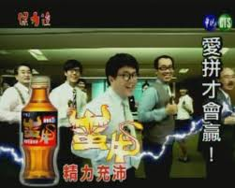
§18.1.1.1 常見的促銷
對於新產品的導入，可以同時使用消費者促銷和交易促銷。
協助新產品導入
鼓勵消費者試用
鼓勵消費者重購
降低競爭者的衝擊
增加消費者的庫存與消費量
強化其他推廣工具的效用
折價券
當競爭廠商進行強力競爭時，有時可用促銷工具來降低競爭廠商的直接衝擊。
藉由促銷，行銷人員可以促使消費者增加產品的庫存，間接也可以增加消費數量。

Slide 5
§18.1.1.2 促銷效果的類型
提早消費型
讓未來的購買量提早在今日消費。
短期效果型
雖會在促銷期間內提升購買量、增加消費量，但是在促銷完畢後，消費者的消費量又會恢復到正常水準。
長期效果型
提升促銷期間的購買量，造成消費量增加或是吸引新的客層。
雖會提升促銷期間內的購買量，但是在促銷完畢後，購買量反而會呈現比促銷前更低的水準。
不利反弊型

Slide 6
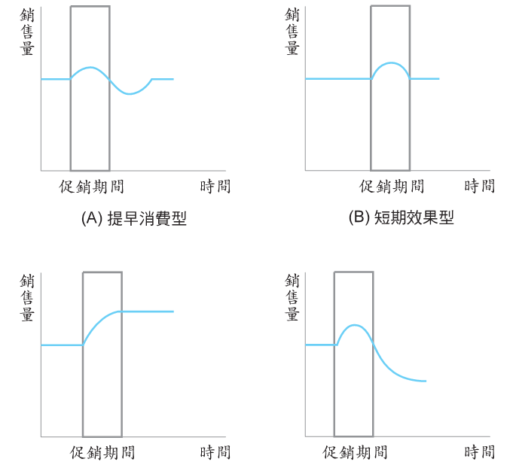
圖18-1 促銷效果的各種類型
(C) 長期效果型
(D) 不利反弊型

Slide 7
§18.1.2 消費者促銷的工具
折價券
贈品
愛用者回饋計畫
競賽和抽獎
樣品
店頭展示
現金還本
搭配促銷

Slide 8
§18.1.2.1 折價券
折價券(coupon)：指消費者在購買產品時，廠商所提供的能夠享有直接價錢折減的憑證。
贈送折價券給消費者的方式包括：
直接郵寄
透過媒體(例如夾在報紙中)
置於產品包裝中
透過廣告(從報上剪下)
請零售商店的員工現場發放折價券
電子折價券

Slide 9
§18.1.2.2 贈品
贈品(premium)：指當消費者購買產品時，提供給消費者一個免費或只需付出低廉代價便能取得的額外物品。
送贈品的主要目的是在增強消費者購買的決心、增加購買數量、說服非使用者使用，以及鼓勵競爭者的顧客轉換品牌。

Slide 10
§18.1.2.3 愛用者回饋計畫
愛用者回饋計畫(frequent-user incentive programs)的目標是希望在公司及其重要顧客之間，建立一種長期和互利的關係。
有些大型公司利用科技及電腦，設計出可用來獎酬忠誠顧客的複雜資料庫，忠誠的顧客會因多次購買某特定商品或勞務而受到獎勵。
小型的零售商及勞務提供者之間則較常使用惠顧卡。
有些公司經常發送定期的訊息給
他們最忠誠的顧客，以維持和顧客
之間的關係。
例如微風廣場便針對其忠誠顧客定期發行名為《Breeze Center》的刊物。

Slide 11
§18.1.2.4 競賽與抽獎
競賽(contests)：指參與者為了獲取獎品，必須運用一些技巧或能力來競爭的一種促銷手法，但前提是參與者必須回答問題、猜謎或寫下有關產品的一段文字，並提出購買證明。
抽獎(sweepstakes)雖也常要求附上購買證明，但僅須提供個人相關資料，以便從一群人中隨機抽取，抽中後便可獲得某種獎品。
麥當勞所採用的凱蒂貓(Hello Kitty)洋娃娃相當具有吸引力的獎品。

Slide 12
§18.1.2.5 樣品
樣品(sample)讓消費者可以在低度風險的情況下嘗試一項產品。
樣品計畫可能必須花費很高的費用。
因此，只有在兩種情況下，才應該
提供產品的免費樣品：
新產品的利益必須明顯地優於其他競爭產品。
新產品的獨特屬性必須讓消費者親身經驗，才會有說服力。

Slide 13
§18.1.2.6 店頭展示
店頭展示(point-of-purchase displays)是一項安置於零售商所在地點，用來誘發人潮、告知產品或促進購買動機的促銷性展示。
店頭展示包括：
擺放在牆壁
貨架
貨架延伸架
手提袋
通道兩端與地板上
結帳處的電視終端機
店內視聽
店內的廣播訊息

Slide 14
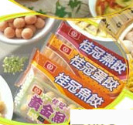
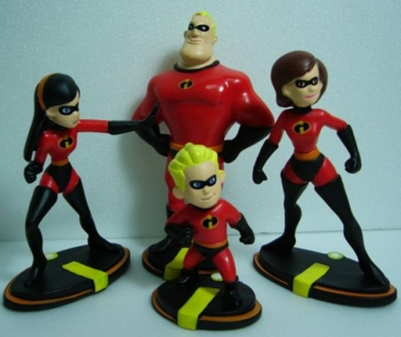
§18.1.2.7 搭配促銷
搭配促銷(tie-in promotion)是配搭兩種或兩種以上商品，共同舉行一種促銷活動，來發揮相輔相成的效果。
搭配促銷可分為自家搭配促銷與聯外搭配促銷。
指選擇自身產品作搭配促銷。
聯合行銷下的產物，亦即不同廠家的產品一起共同促銷。

Slide 15
§18.1.2.8 現金還本
現金還本(rebate)是指消費者購買了某一產品後，只要將購買證明寄回，便可獲得一定的現金退回。

Slide 16
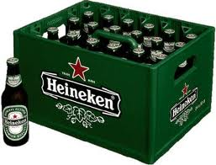
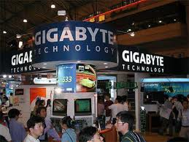
§18.1.3 交易促銷的工具
例如：要求零售商對新上市的產品提供較佳的貨架空間，或在特定的期間內購買一定數量的某項產品。
要注意中間商可能會有虛擬進貨的現象。
以下說明幾種對製造商和中間商而言較為常見的交易促銷工具：
交易折讓
推動獎金
銷售競賽
免費商品
商店展示
商務會議、商展及貿易展覽會
例如，飲料製造商可能提供零售商每訂購二十箱便送一箱的免費商品方案。
製造商可與零售商簽約以進行實地的商店展示。

Slide 17
§18.1 促銷
§18.2 公共關係

Slide 18
§18.2.1 公共關係的功能
公共關係是溝通組合中的要素之一，其主要目的是在組織與公眾之間維持一種正面而有利的關係。
公共關係部門可能扮演下列一項或全部之功能：
維繫與新聞界的關係
產品公共報導
公司溝通
公共事務
遊說
內外部利益團體的關係
危機管理
籌劃提升形象的活動

Slide 19
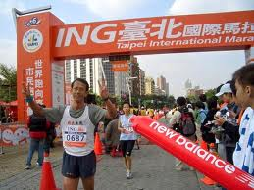
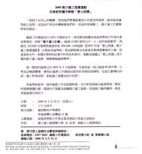
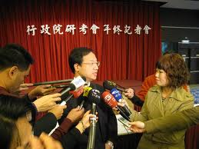
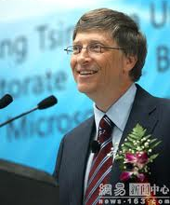
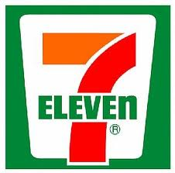
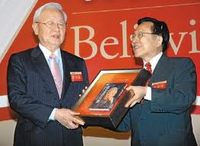
§18.2.2 主要的公共關係工具
消費者免費專線
事件、議題及活動的贊助與參與
新聞稿
記者招待會
出版刊物
演講或接受訪問
受獎與榮譽
企業識別系統

Slide 20
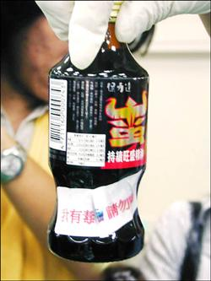
§18.2.3 危機的處理1/2
危機處理是一種用來處理不利於組織的公共報導所作的整體性和協調性的努力。
主要目的是確保組織在遇到危機時，能快速而準確地達成溝通，以便將危機的不利影響降至最低。
例如：保力達公司曾經發生的「毒蠻牛」事件，幾乎讓此一老牌企業面臨五十年來最大的生存危機。

Slide 21
§18.2.3 危機的處理2/2
組織在處理危機時，應注意的一般準則如下：
提早行動
高層出面
避免不予回應的作法
展現誠意
團隊合作

Slide 22
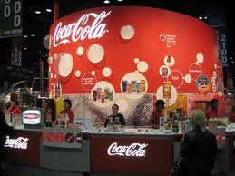
§18.2.4 贊助行銷1/3
贊助行銷(sponsorship marketing)：指組織透過對於議題、事件或活動的公開支持，來直接或間接達成其行銷目的。
直接的方式→指透過贊助來
促成產品的直接銷售。
間接的方式→指透過廠商商譽、
品牌知名度，或顧客偏好的增加
，來達成組織行銷產品的目的。
例如參與某一主題的園遊會，擺設攤位以銷售其產品→
例如贊助某一慈善活動，來取得良好的名聲。

Slide 23
§18.2.4 贊助行銷2/3
造成贊助行銷普受歡迎的原因主要有四點：
藉由贊助行銷，組織可以迴避掉廣告媒體中眾多競爭者嘈雜喧鬧的環境。
藉由贊助行銷，組織可以回應顧客在媒體收視習慣上的變遷。
贊助行銷可以同時取得各種關係人的認同，包括顧客、股東、社區、利益團體與政府。
藉由選擇正確的贊助對象與活動，贊助行銷可以更容易針對目標市場區隔來進行正確的溝通，使目標行銷更易發揮其效用。

Slide 24
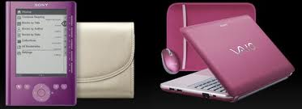
§18.2.4 贊助行銷3/3
事件行銷
理念行銷
藉由將品牌與一有意義的文化、社會、運動或是社會高度關切的事件相結合來進行品牌推廣。
組織對社會的關懷，他們將消費者的購買行為和組織對於某一理念的金錢資助與支持連結在一起。
例如，明基公司是知名西班牙職業足球隊-皇家馬德里的贊助者。
例如，Sony推出特殊的電腦機款來贊助乳癌方面的研究，只要顧客購買該款電腦，就捐助一定比例的金額給乳癌研究。

Slide 25
§18.2.5 公共關係效果的評估
公共關係效果的評估，可以透過公共關係審計來達成。公共關係審計(PR audit)可藉由定期舉行的調查來進行，其內涵包括：
媒體展露的調查
顧客內在的改變
顧客外在的改變
社會大眾的態度
相關群體的態度

Slide 26
-The End-

